Slide 1

PROFESSIONAL SOCIAL SYSTEM
Diego Sebastián Pinzon González
Daniel Leonardo Gutiérrez Lara
Elvis Hernando Moreno Montaña
Juan Diego Corredor Leon
Servicio Nacional de Aprendizaje – SENA, Centro de Electricidad Electrónica y Telecomunicaciones
Análisis y Desarrollo de Sistemas de Información, Cuarto Trimestre
Instructor Albeiro Ramos
Bogotá, 23 de Septiembre 2022

Slide 2
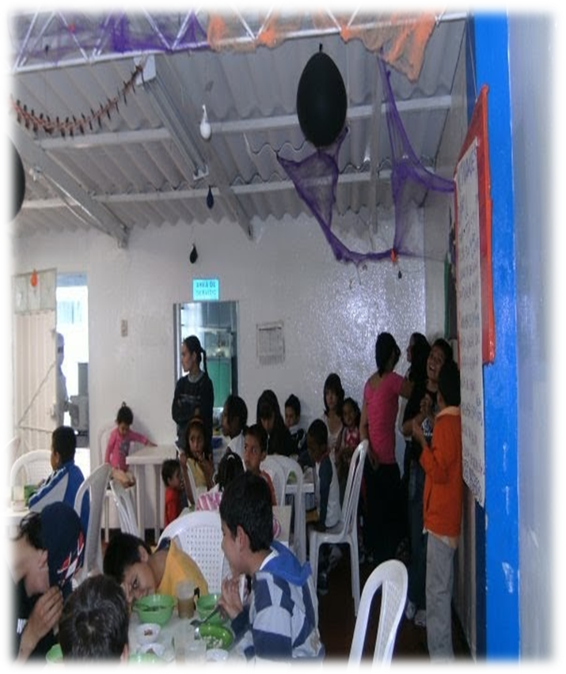

Introducción
En el Sistema de Información PSS (Professional Social System) contiene tres módulos los cuales conlleva el control de los comedores comunitarios Asoinco los cuales son:
Gestionar Inventario: Activos Fijos, No Activos, Dotación o Epp´s.
Gestionar los Informes: Beneficiario, Movimiento de Inventario y Empleados.
Gestionar los Usuarios: Empleado, Beneficiario.
En cada módulo vamos a encontrar las actividades y herramientas a desarrollar para garantizar el desempeño de la organización.

Slide 3
CONTENIDO
PSS Crea un Sistema de Información eficaz en cualquier módulo a desarrollar, y que encontramos como:
1. Módulo Inventarios: Consiste en la ubicación, recuperación y respuesta con respecto a la información de todos los activos utilizados y contenidos de la empresa los cuales son:
1.1. Activos Fijos: Los cuales son: Electrodomésticos y demás bienes materiales.
1.2. No activos: Insumos de consumo diario del comedor comunitario para brindar un servicio de alimentación a cada beneficiario.
1.3. Dotación ó epp´s: Insumos de protección personal del empleado y cuidado de la higiene de la producción.

Slide 4
CONTENIDO
2. Módulo de Informes: Consiste en llevar detalladamente una minuta de cada uno de los procedimientos que se generan en la empresa diariamente para así darle manejo a los problemas que se puedan presentar.
2.1 Informe beneficiario: Se lleva el manejo de los usuarios beneficiarios que hacen parte del programa de la organización Asoinco así como demuestra los registros de los mismos.
2.2 Informe movimiento: Se lleva el control del kardex del Inventario al interior de la asociación, reportes y demás que conlleve la información que suministra dicho informe a solicitud de quien lo gestione.
2.3 Informe empleado: Se lleva el control de los contratos de cada empleado y su actividad.

Slide 5
CONTENIDO
3. Módulo de usuarios: Consiste en llevar el manejo de los empleados y beneficiarios de la organización Asoinco.
3.1. Empleado: Es un colaborador que tiene funciones determinadas y puntuales dentro de la organización Asoinco.
3.2. Beneficiario: Es la persona que está adscrita al programa cumpliento con todos los requisitos y requerimientos de la organización Asoinco.

Slide 6
Problema
La Organización Asoinco quiere dar cumplimiento en sus deberes institucionales, más rápido y ágil llevando un control en su sistema de información en los módulos de Inventario, Informes y Usuarios permitiendo un orden en la asociación.

Slide 7
Problema
PSS (Professional Social System) garantiza el rendimiento de los módulos a desarrollar para llevar más rápido los procesos dentro de la organización y que permitirán un desarrollo en sus procesos internos y encontramos los siguientes:
Gestionar los Usuarios: Empleado y Beneficiario (se hace un proceso de selección con cada beneficiario), el administrador tiene acceso a todos los empleados y beneficiarios registrados en la organización.
Gestionar los Informes: usuario y movimiento inventario, el administrador lleva el control exacto de los gastos del inventario y el rendimiento de sus colaboradores.
Gestionar Inventario: Activos Fijos, No Activos, Dotación o Epp´s, el administrador y el coordinador tienen un control preciso de los elementos de la organización.

Slide 8
Objetivos
La organización Asoinco busca facilitar el rendimiento en sus procesos en los Inventarios, Informes y Usuarios cumpliendo con los estándares de cada módulo para mejorar su sistema a sus colaboradores mediante el uso de PSS.

Slide 9
Objetivo General
Crear un sistema de información para la organización Asoinco que permita dar cumplimiento a sus módulos de inventarios, informes y usuarios llevando así a la empresa a un mejor desarrollo para la comunidad y el país, analizando y manteniendo actualizado el sistema de información PSS (Professional Social System) para sus cumplimientos con la organización Asoinco.

Slide 10
Objetivos Específicos
Gestionar los módulos contenidos en el sistema de información y su aplicabilidad.
Brindar desarrollo tecnológico y avance en el sistema de información en función de la comunidad.
Analizar toda información contenida y sustraída del sistema de información, permitiendo una serie de registros e informes que brinden detalles que a competencia de la asociación sean de valiosa importancia en trasparencia de sus datos.

Slide 11
Justificación
Tener un excelente y ágil Sistema de Información para brindarle un cambio al país en sus eventos con la comunidad vulnerable y poder hacer crecer a la organización Asoinco.

Slide 12
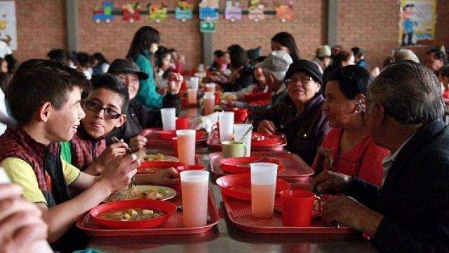
Justificación
PROFESSIONAL SOCIAL SYSTEM trabaja en garantía para sus clientes, brindando un alcance de confiabilidad en cada uno de sus módulos dentro del Sistemas de Información, llevando la seguridad de sus datos almacenados, logrando sus objetivos a cumplir y tener una mejor experiencia en sus resultados.

Slide 13
JUSTIFICACIÓN
Se propone el desarrollo de un Sistema de Información Web denominado Professional Social System que sirva como herramienta software de apoyo al seguimiento de los procesos de Inventario, Informes y Usuarios ante la entidad Asociación de integración comunitaria Asoinco.
(PSS)

Slide 14
Alcance
Lograr con PSS (Professional Social System) módulos con respuestas amigables y rápidas a los usuarios con el objetivo de facilitar el uso del inventario, gestión a los informes y el control sobre los usuarios que hacen uso de la organización Asoinco, de igual manera permitiendo que su primera versión (1.0) sea la más idónea así como actualizable dentro de las necesidades de procesos.

Slide 15
ENTREGA PROYECTO: PROFESSIONAL SOCIAL SYSTEM.
Primer Trimestre
Presentación Proyecto
Levantamiento de Información
Diagrama de Procesos
Preliminar Inventario
Formulación del Proyecto
IEEE-830
Entregables 1er Trim

Slide 16
Enlace Diagrama de Casos de Uso.
https://online.visual-paradigm.com/w/fmpdsbsa/diagrams/#diagram:workspace=fmpdsbsa&proj=0&id=11
https://online.visual-paradigm.com/w/fmpdsbsa/diagrams/#diagram:workspace=fmpdsbsa&proj=0&id=12
Enlace Diagrama Modelo Entidad Relación.
https://lucid.app/lucidchart/e4e8803a-ad0d-41ae-9842-7fe426390ea6/edit?page=0_0&invitationId=inv_91d46f46-5d4a-4298-979e-8a0d06acf21b#

Slide 17
Enlace Diagrama Modelo Relacional.
https://lucid.app/lucidchart/b3cfdc64-35d9-428e-8b86-6c6967adc41d/edit?page=0_0&invitationId=inv_b897a61d-23c6-4962-9abc-b19f8d6a1b03#
Enlace Diagrama de Gantt.
https://docs.google.com/spreadsheets/d/1SBbIZG9KSA6A2Pdy8phWLjB3EC6MKXlK/edit#gid=135437263

Slide 18
Enlace Diccionario de Datos.
https://docs.google.com/spreadsheets/d/1LXU1wGpA-YPJfb8w4HwF9Y9pjVRGlJej4M-qcmc1fjQ/edit#gid=985026468
Enlace Cronograma de Actividades.
https://docs.google.com/spreadsheets/d/1ozIU7YD8qdVzfFSgJSc0VhE4JRXhdcZ6/edit#gid=394349632

Slide 19
Enlace Informe de Uso de Recursos.
https://docs.google.com/spreadsheets/d/1mPnP2gGnleldm2uZ6Y73fJQZMkGPxJ4nP2jEbZ1fTvc/edit#gid=1781014899
Enlace Plantilla Costos.
https://docs.google.com/spreadsheets/d/1JaUU-Wo9ZSGwe5-06e-RItQ6lbYRr2sI/edit#gid=548474922

Slide 20
ENTREGA PROYECTO: PROFESSIONAL SOCIAL SYSTEM.
Segundo Trimestre
Diagrama Casos de Uso
Casos de Uso Extendido
Modelo Entidad Relación
Diccionario de Datos
Cronograma de Actividades
Presupuesto y Personal
Entregables 2do Trim

Slide 21
Enlace Modelo Relación.
https://lucid.app/lucidchart/b3cfdc64-35d9-428e-8b86-6c6967adc41d/edit?page=0_0&invitationId=inv_b897a61d-23c6-4962-9abc-b19f8d6a1b03#
Enlace Diagrama de Distribución.
https://lucid.app/lucidchart/742ccf6d-d94f-4d1a-a48b-5ede5c1da29d/edit?page=0_0&invitationId=inv_4f7db3ed-5656-4dc2-8749-ccb0b0b49e03#

Slide 22
Enlace Mockups
https://drive.google.com/file/d/1Wh9vTdNyTcsTzheKM4E3vzrRoxzFEEYz/view
Enlace Diagrama de Clases.
https://lucid.app/lucidchart/e1b4787d-fa31-4cae-a3a0-6dd41c54841f/edit?page=0_0&invitationId=inv_b17b5351-4621-407b-ae01-99d51e99d5f8#

Slide 23
ENTREGA PROYECTO: PROFESSIONAL SOCIAL SYSTEM.
Tercer Trimestre
Modelo Relacional
Diagrama de Clases
Diagrama de Distribución
WireFrame o Mockups
Entregables 3er Trim

Slide 24
Entregables Proyecto Formativo
por Trimestre
Primer Trimestre
Presentación Proyecto
Levantamiento de Información
Diagrama de Procesos
Preeliminar Inventario
Formulación del Proyecto
IEEE-830
Entregables 1er Trim
Segundo Trimestre
Diagrama Casos de Uso
Casos de Uso Extendido
Modelo Entidad Relación
Diccionario de Datos
Cronograma de Actividades
Presupuesto y Personal
Entregables 2do Trim
Tercer Trimestre
Modelo Relacional
Diagrama de Clases
Diagrama de Distribución
WireFrame o Mockups
Entregables 3er Trim
Cuarto Trimestre
Inventario
Informe de Costos
Base de Datos - DDL
Base de Datos - DML
Entregables 4to Trim
Quinto Trimestre
Prototipo No Funcional
Manual Técnico
Planeación Pruebas Software
Local App - S.I.
Entregables 5to Trim
Sexto Trimestre
Plan de Instalación
Plan de Respaldo
Plan de Migración Datos
Manual de Usuario
Manual de Operación
Documentación Pruebas Software
Despliegue app - S.I. 1er
Entregables 6to Trim
Séptimo Trimestre
Informe de Distribución
Cuadro Comparativo Proveedores
Contratos de Software
Despliegue app - S.I. 2do
Entregables 7mo Trim
Octavo Trimestre
Cronograma de Actividades Final
Manual de Usuario Final
Manual de Operación Final
Modelo de Calidad Software
Despliegue app - S.I. Final
Entregables 8vo Trim

